Slide 1
Análisis de Algoritmo
Parte Practica

Slide 2
Objetivo de la Parte Practica
Comparar dos algoritmos que verifican si una palabra es palíndroma.
Calcular la función Temporal T(n) para cada uno.
Determinar su eficiencia usando notación Big-O.
Comparar los resultados de ejecución.

Slide 3
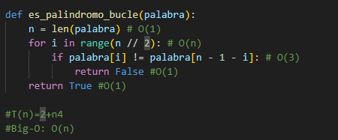
Algoritmo 1 – Con bucle

Slide 4
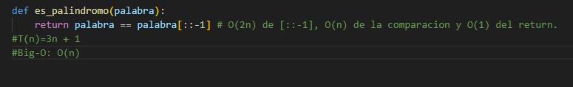
Algoritmo 2- Con slicing [::-1]

Slide 5
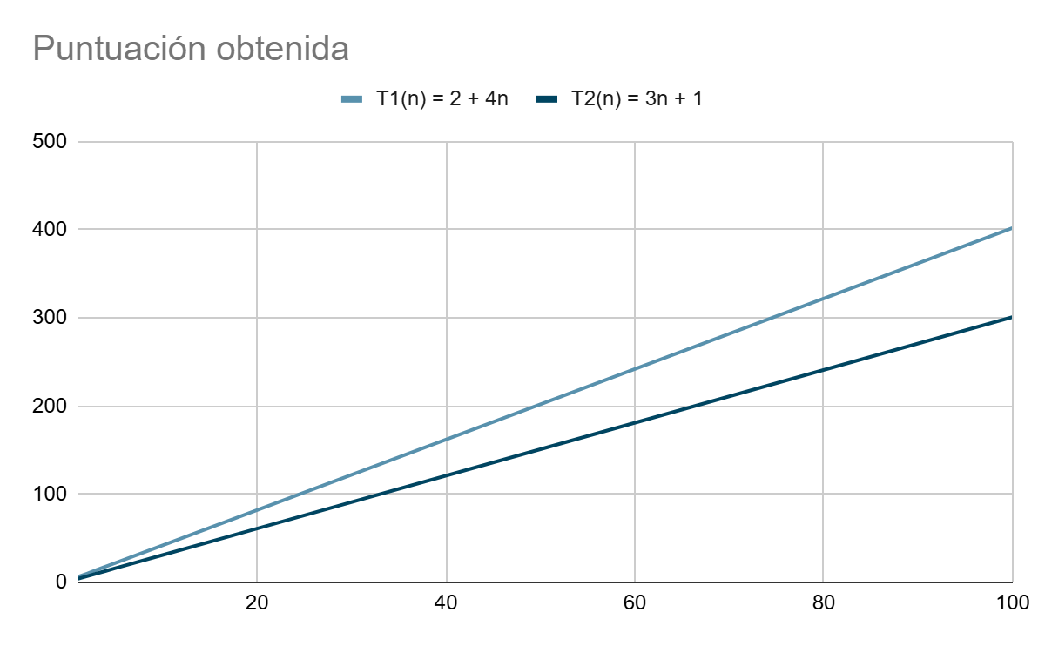
Comparación de Tiempos

Slide 6
Conclusiones
Ambos algoritmos son O(n), lineales.
El algoritmo 2 (slicing) tiene menor coeficiente: mas rápido en entradas pequeñas.
El algoritmo 1 puede ser mas eficiente si se detecta el fallo antes.
Elegir el algoritmo depende del tipo y tamaño de los datos.

